Slide 1
Тема 9. Місце і роль Франції в архітектурі європейської безпеки
План
Еволюція ядерної політики і ядерної стратегії Франції.
Франко-американські відносини, доктрина розширеного стримування.
Оборонна доктрина Франції – «Біла книга з питань оборони Франції».
Роль Франції, як ядерної держави, у підтримці колективної безпеки в Європі на сучасному етапі.
Франція і Північноатлантичний альянс: особливості партнерства.
Особливості геополітики Франції в Середземноморському регіоні та на Близькому Сході.

Slide 2
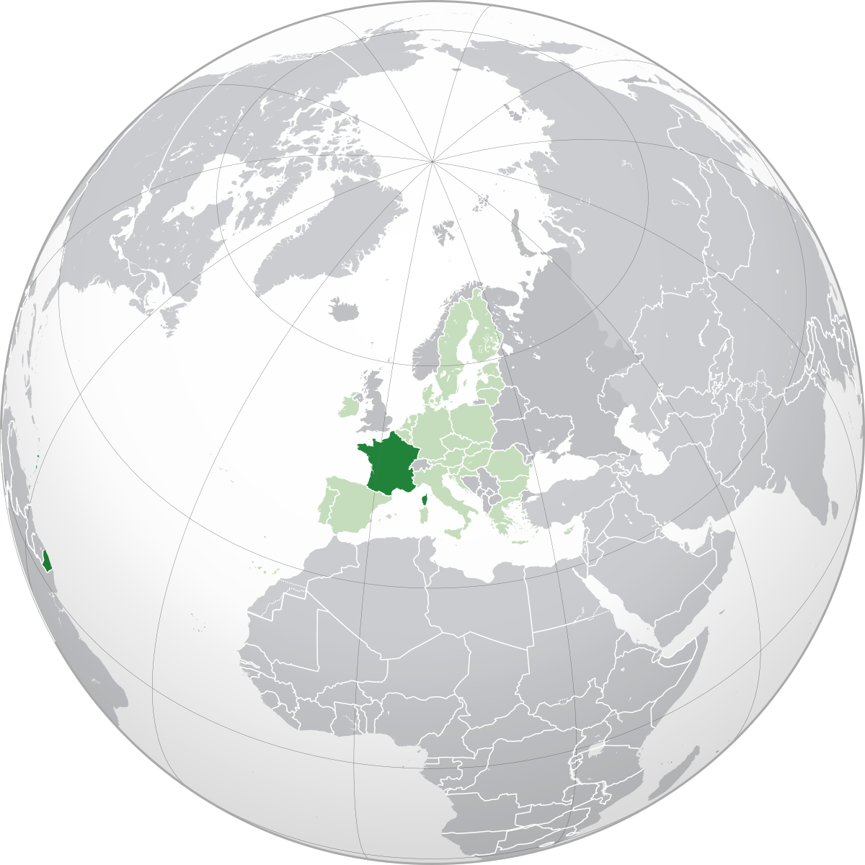
Еволюція ядерної політики і ядерної стратегії Франції
Початок ядерної програми:
1950-ті – рішення розробити власну ядерну зброю.
1960 – перші ядерні випробування у Сахарі (Алжир).
Концепція "стратегічної автономії":
Відмова від залежності від США у сфері оборони.
Доктрина незалежного стримування (dissuasion nucléaire).
Сучасний стан:
Франція має близько 300 ядерних боєголовок.
Ядерні сили базуються на підводних човнах (SSBN) та авіації.

Slide 3
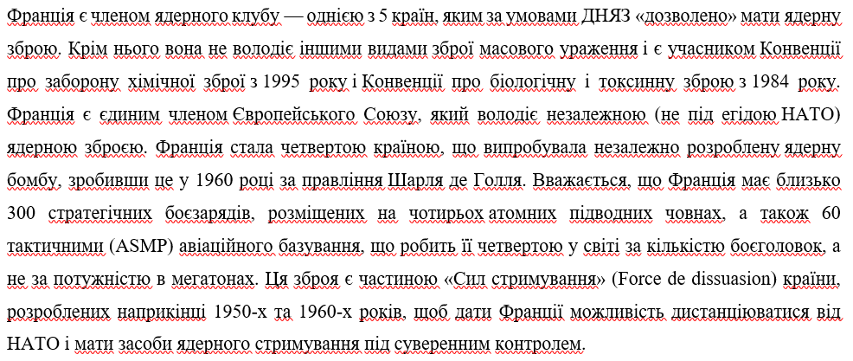

Slide 4
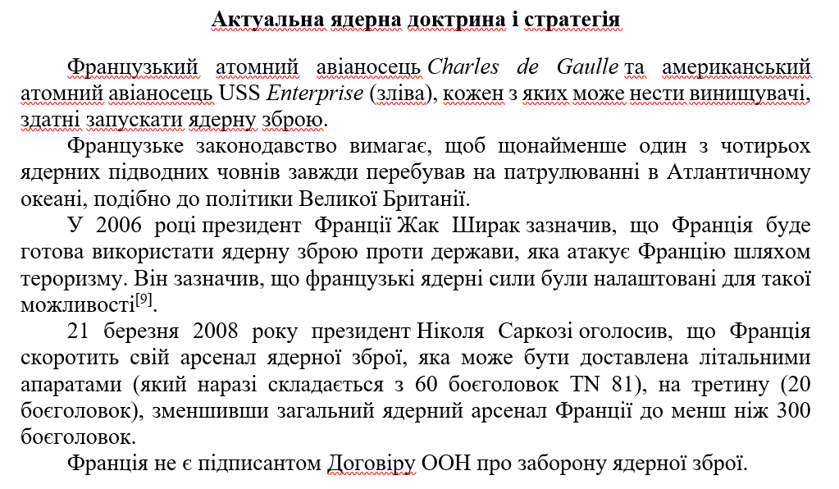

Slide 5
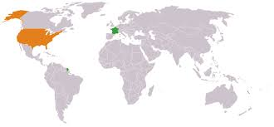
2. Франко-американські відносини, доктрина розширеного стримування
Історія взаємин:
Напруженість у 1960-х (вихід Франції з військової структури НАТО у 1966 р.).
Поступове зближення після 1990-х.
Доктрина розширеного стримування:
США гарантують безпеку союзникам через ядерний "парасоль".
Франція не бере участі у цьому механізмі, зберігаючи власну ядерну політику.
Сучасна співпраця:
Франція підтримує НАТО, але зберігає стратегічну автономію.
Спільні військові операції (Ірак, Сирія, Африка).

Slide 6
3. Оборонна доктрина Франції – «Біла книга з питань оборони Франції»
Що таке "Біла книга" (Livre Blanc)?
Офіційний документ, що визначає військову політику країни.
Оновлюється кожні 5-10 років.
Основні положення:
Посилення національної оборони та збереження ядерного стримування.
Пріоритети: боротьба з тероризмом, кібербезпека, участь у міжнародних операціях.
Вплив на оборонну стратегію:
Збільшення військового бюджету.
Модернізація армії та ядерних сил.

Slide 7
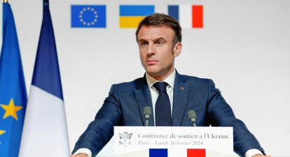
4: Роль Франції, як ядерної держави, у підтримці колективної безпеки в Європі на сучасному етапі
Франція та Європейська стратегічна автономія:
Просування ідеї "Європейської оборонної ініціативи".
Підтримка створення спільних військових сил ЄС.
Ядерна зброя Франції у контексті безпеки Європи:
Гарантія стримування для ЄС.
Потенційне розширення ролі Франції в ядерному захисті союзників.
Реакція на війни та кризи:
Активна участь у реагуванні на агресію РФ проти України.
Посилення військової присутності у Східній Європі.

Slide 8
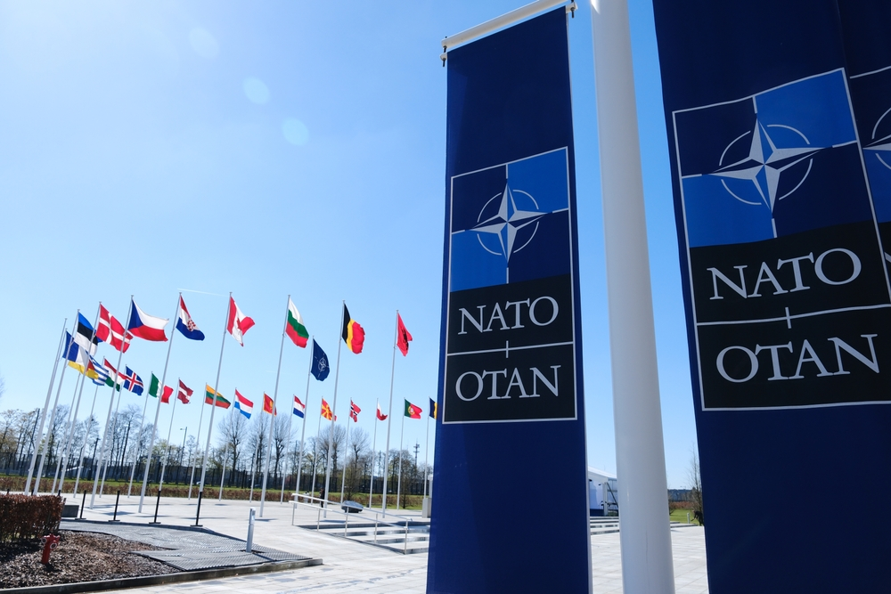
5. Франція і Північноатлантичний альянс: особливості партнерства
Вихід та повернення до НАТО:
1966 – вихід з військової структури Альянсу.
2009 – повернення до командних структур НАТО.
Французьке бачення НАТО:
Підтримка колективної безпеки, але прагнення автономії.
Протидія домінуванню США у стратегічних рішеннях.
Сучасна співпраця:
Франція – одна з головних військових держав НАТО.
Участь у місіях Альянсу (Балкани, Афганістан, Балтійський регіон).

Slide 9
6. Особливості геополітики Франції в Середземноморському регіоні та на Близькому Сході
Франція в Середземномор'ї:
Участь у місії Operation Irini (контроль постачання зброї до Лівії).
Протистояння з Туреччиною через конфлікти у Східному Середземномор’ї.
Франція на Близькому Сході:
Військова присутність у Сирії та Іраку (боротьба з ІДІЛ).
Стратегічне партнерство з ОАЕ, Саудівською Аравією.
Основні виклики:
Балансування між США, НАТО та країнами регіону.
Загроза тероризму та міграційна криза.

Slide 10
ДЯКУЮ ЗА УВАГУ!!!

